Slide 1
МАДОУ « Центр развития ребенка детский сад № 144»
г.Пермь
Исследовательский проект
« Такие разные снежинки»
Участник проекта:
Воспитанник
Подготовительной группы
Бахтин Роман
Куратор проекта:
Воспитатель
Кунгина В.М.
2017

Slide 2
Цель моей работы: выяснить, как образуются снежинки; вырастить искусственную снежинку.
Гипотеза проекта:
Когда снежинка тает, то она превращается в воду. Можно ли сказать, что снежинки рождаются из капелек воды? Предположим, что снежинку можно получить искусственным способом.

Slide 3
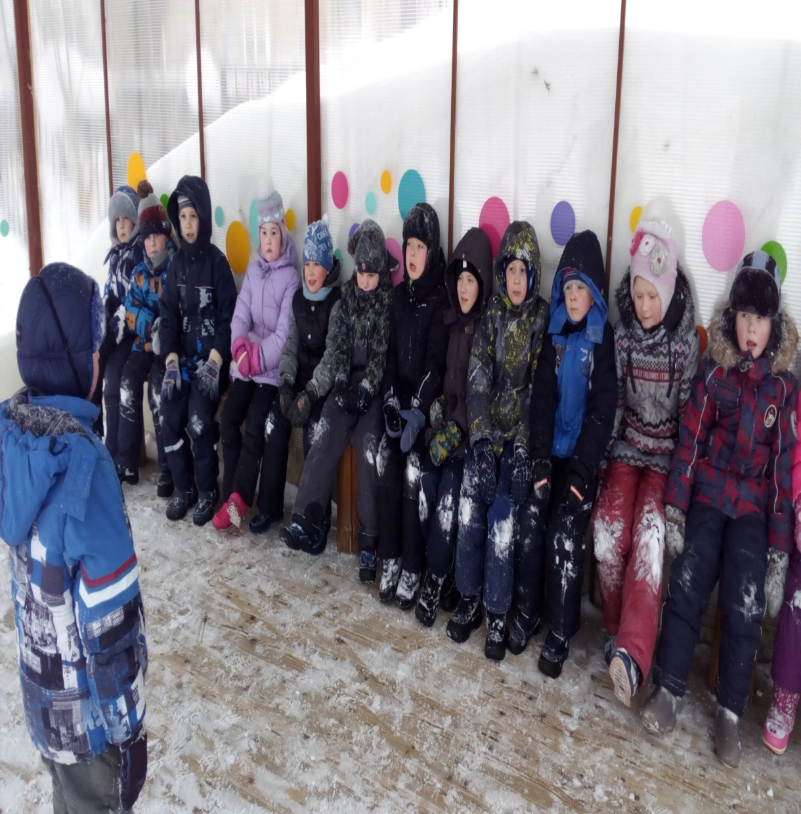
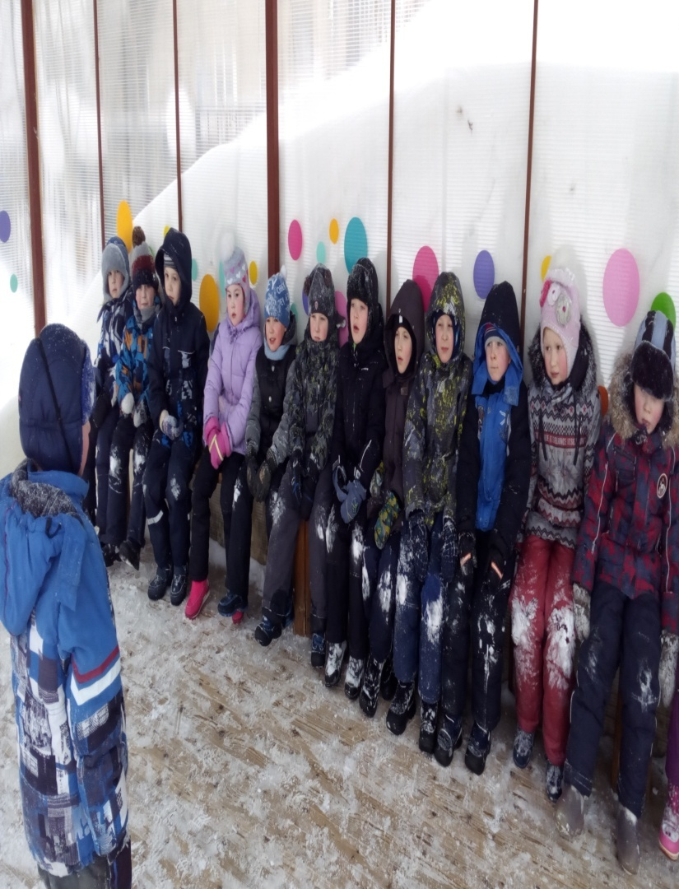
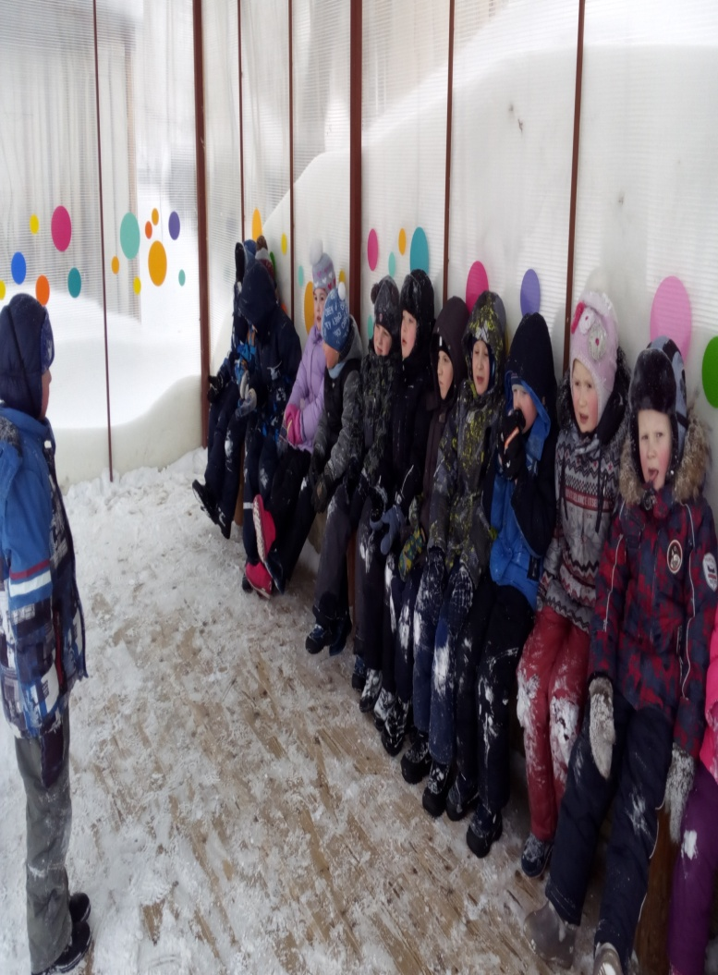
Я спросил у ребят что такое снежинки?
И вот что они мне ответили:
Дети сказали, что:
снежинка – это белая, холодная и красивая звездочка;
снежинка – это звездочка, которая падает зимой;
снежинка – это снежная звездочка;
снежинка – это мягкая вода, которая падает с неба;
снежинка – это снег, падающий с облака.

Slide 4
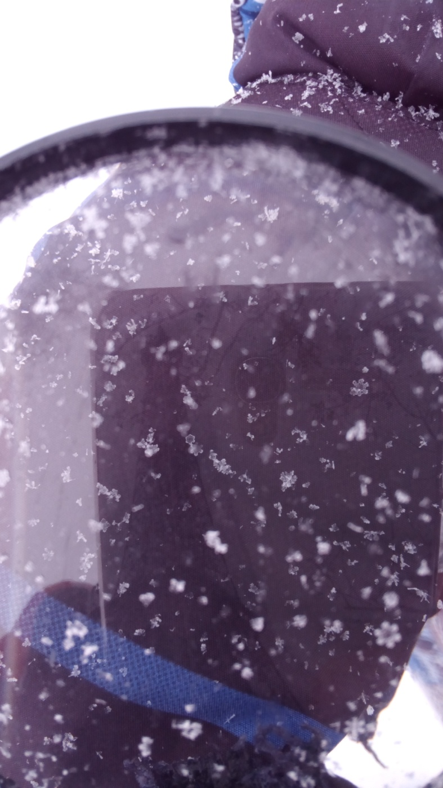

Slide 5
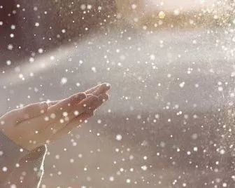
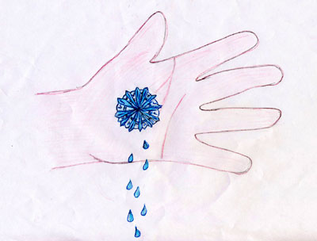
Что произойдет со снежинкой, если она соприкоснется с теплом?
Я снял варежку и поймал снежинку на руку.
После соприкосновения с теплом снежинка
растаяла и превратилась в воду.

Slide 6
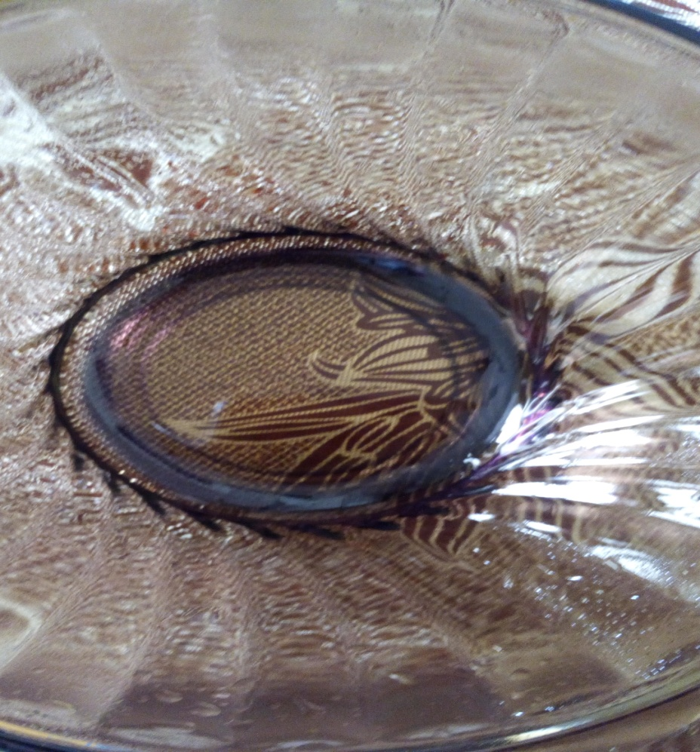
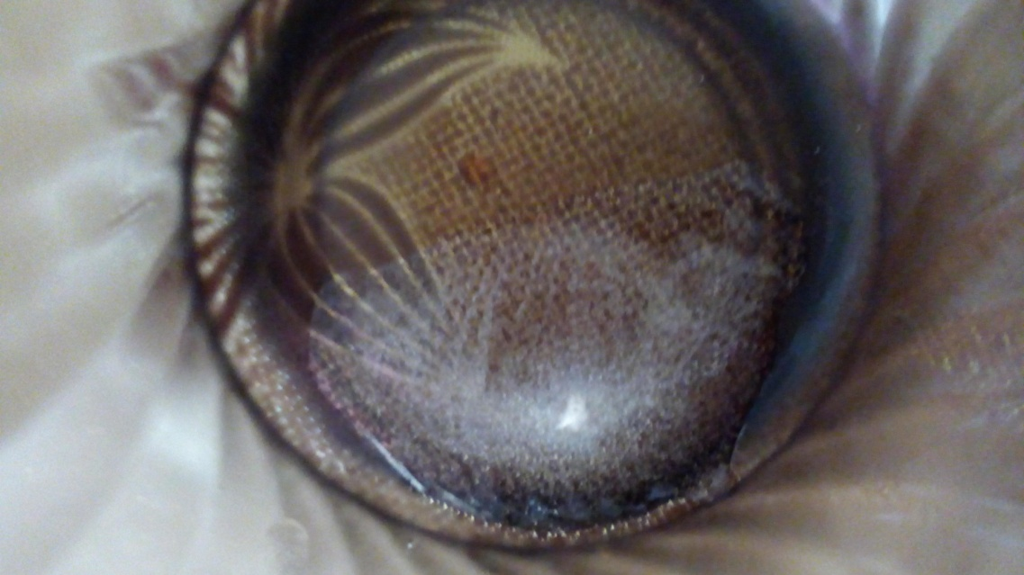
Я предположил, что снежинка образуется из капельки воды.
И провел эксперимент.
Опыт: В емкость набрызгать капелек и поставить в холодное место.
Капельки воды могут стать градинками,
комочками непрозрачного льда,
который иногда идет летом вместе
с дождем.
Но никогда они не превращаются
в красивые звёздочки.

Slide 7
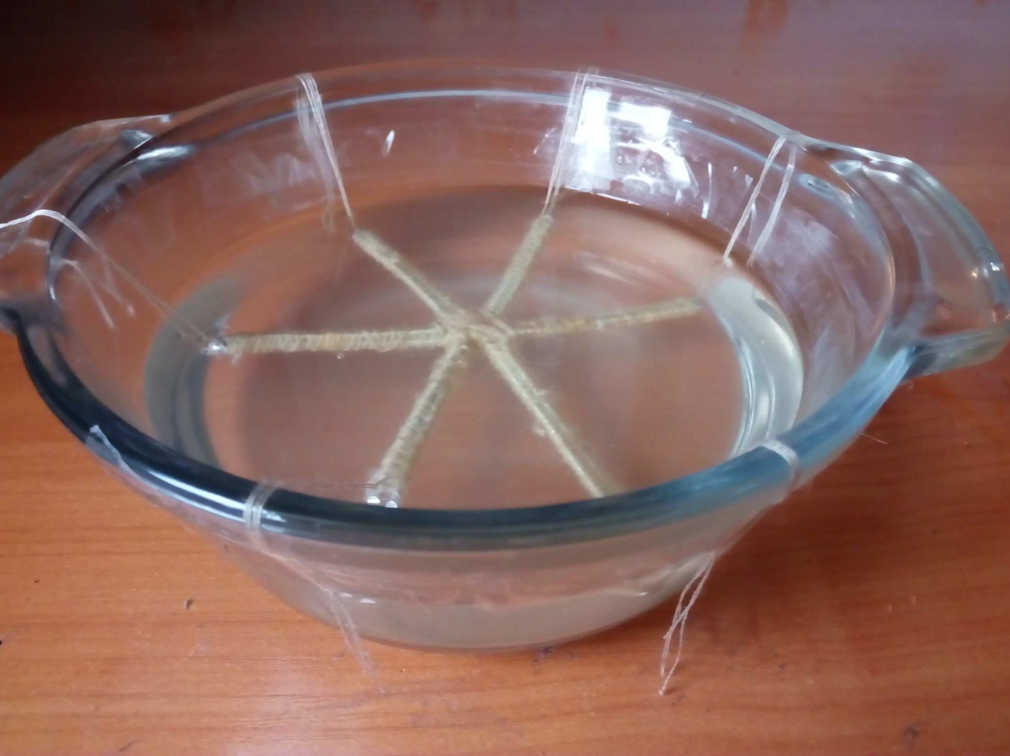
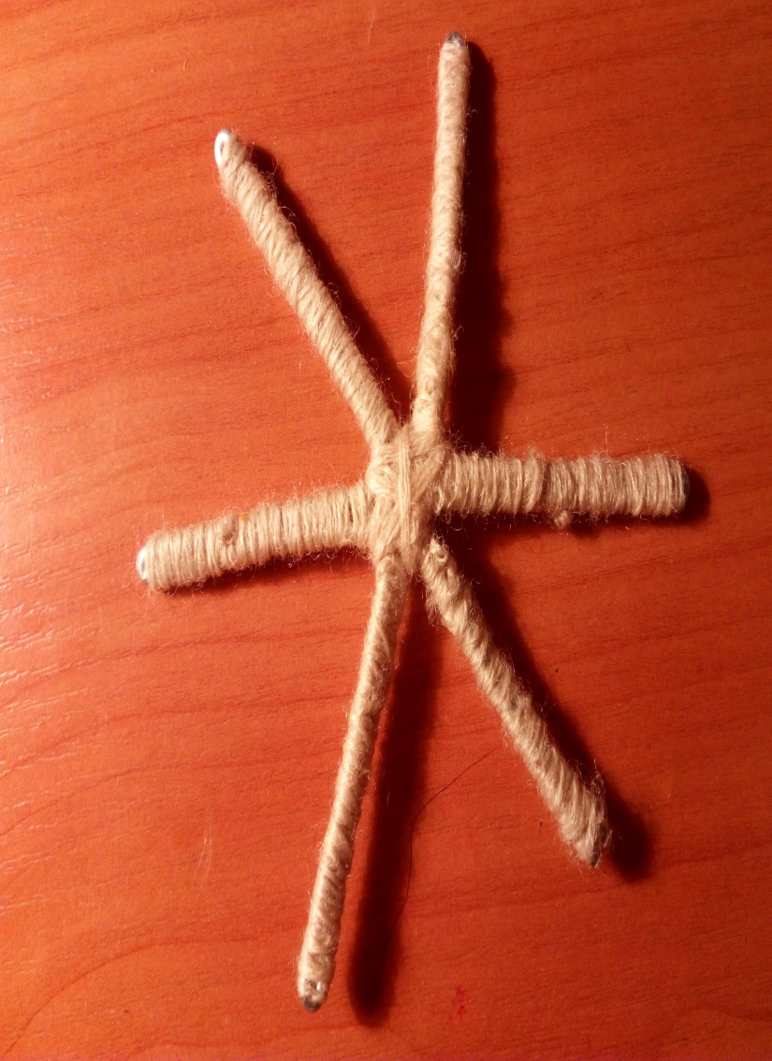
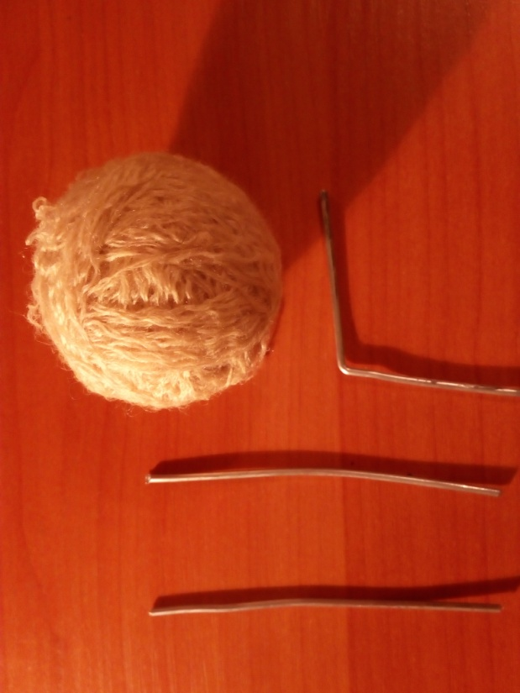
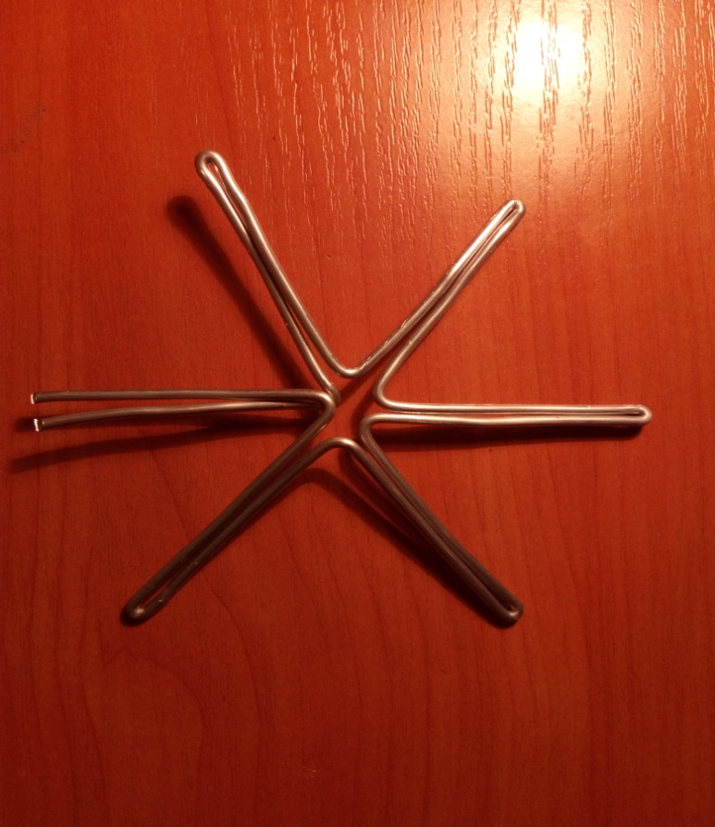
Можно ли получить снежинку искусственным способом?
Цель работы: вырастить кристаллическую снежинку.
Необходимые материалы:
1. Алюминиевый провод;
2. Толстая шерстяная нить белого цвета;
3. Горячая вода;
4. Поваренная соль;
5. Тара для раствора.

Slide 8
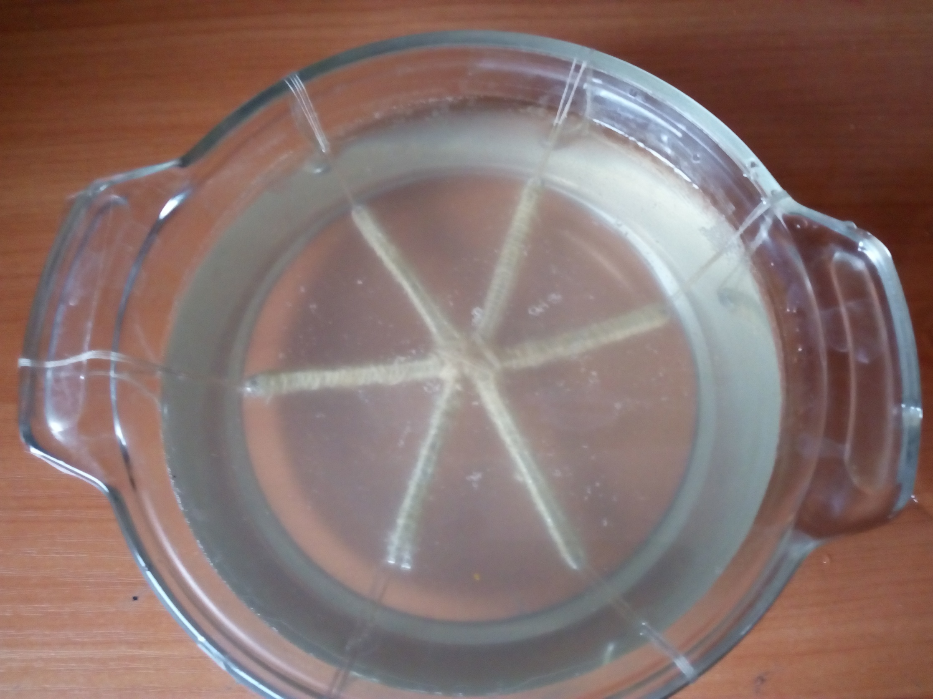
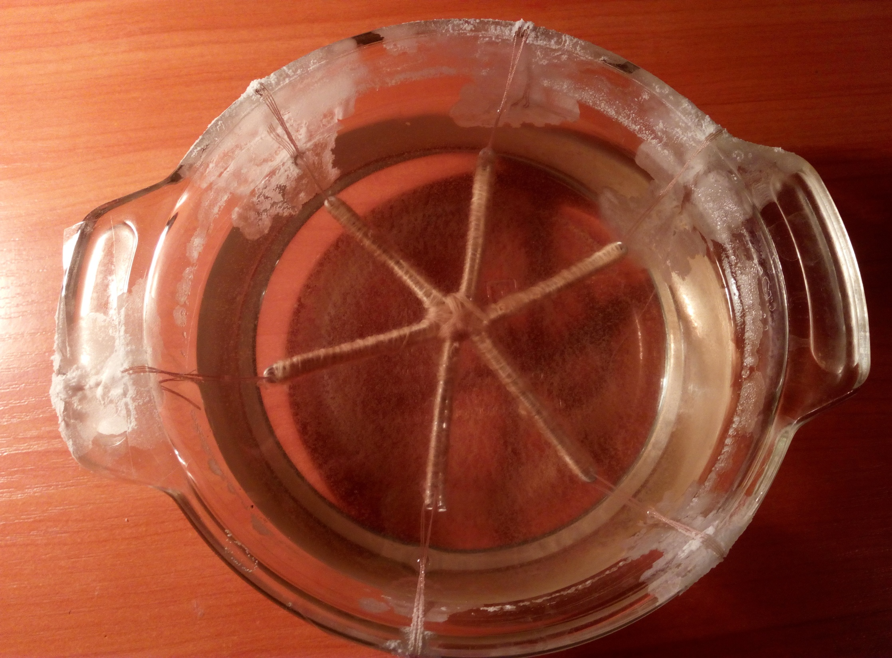
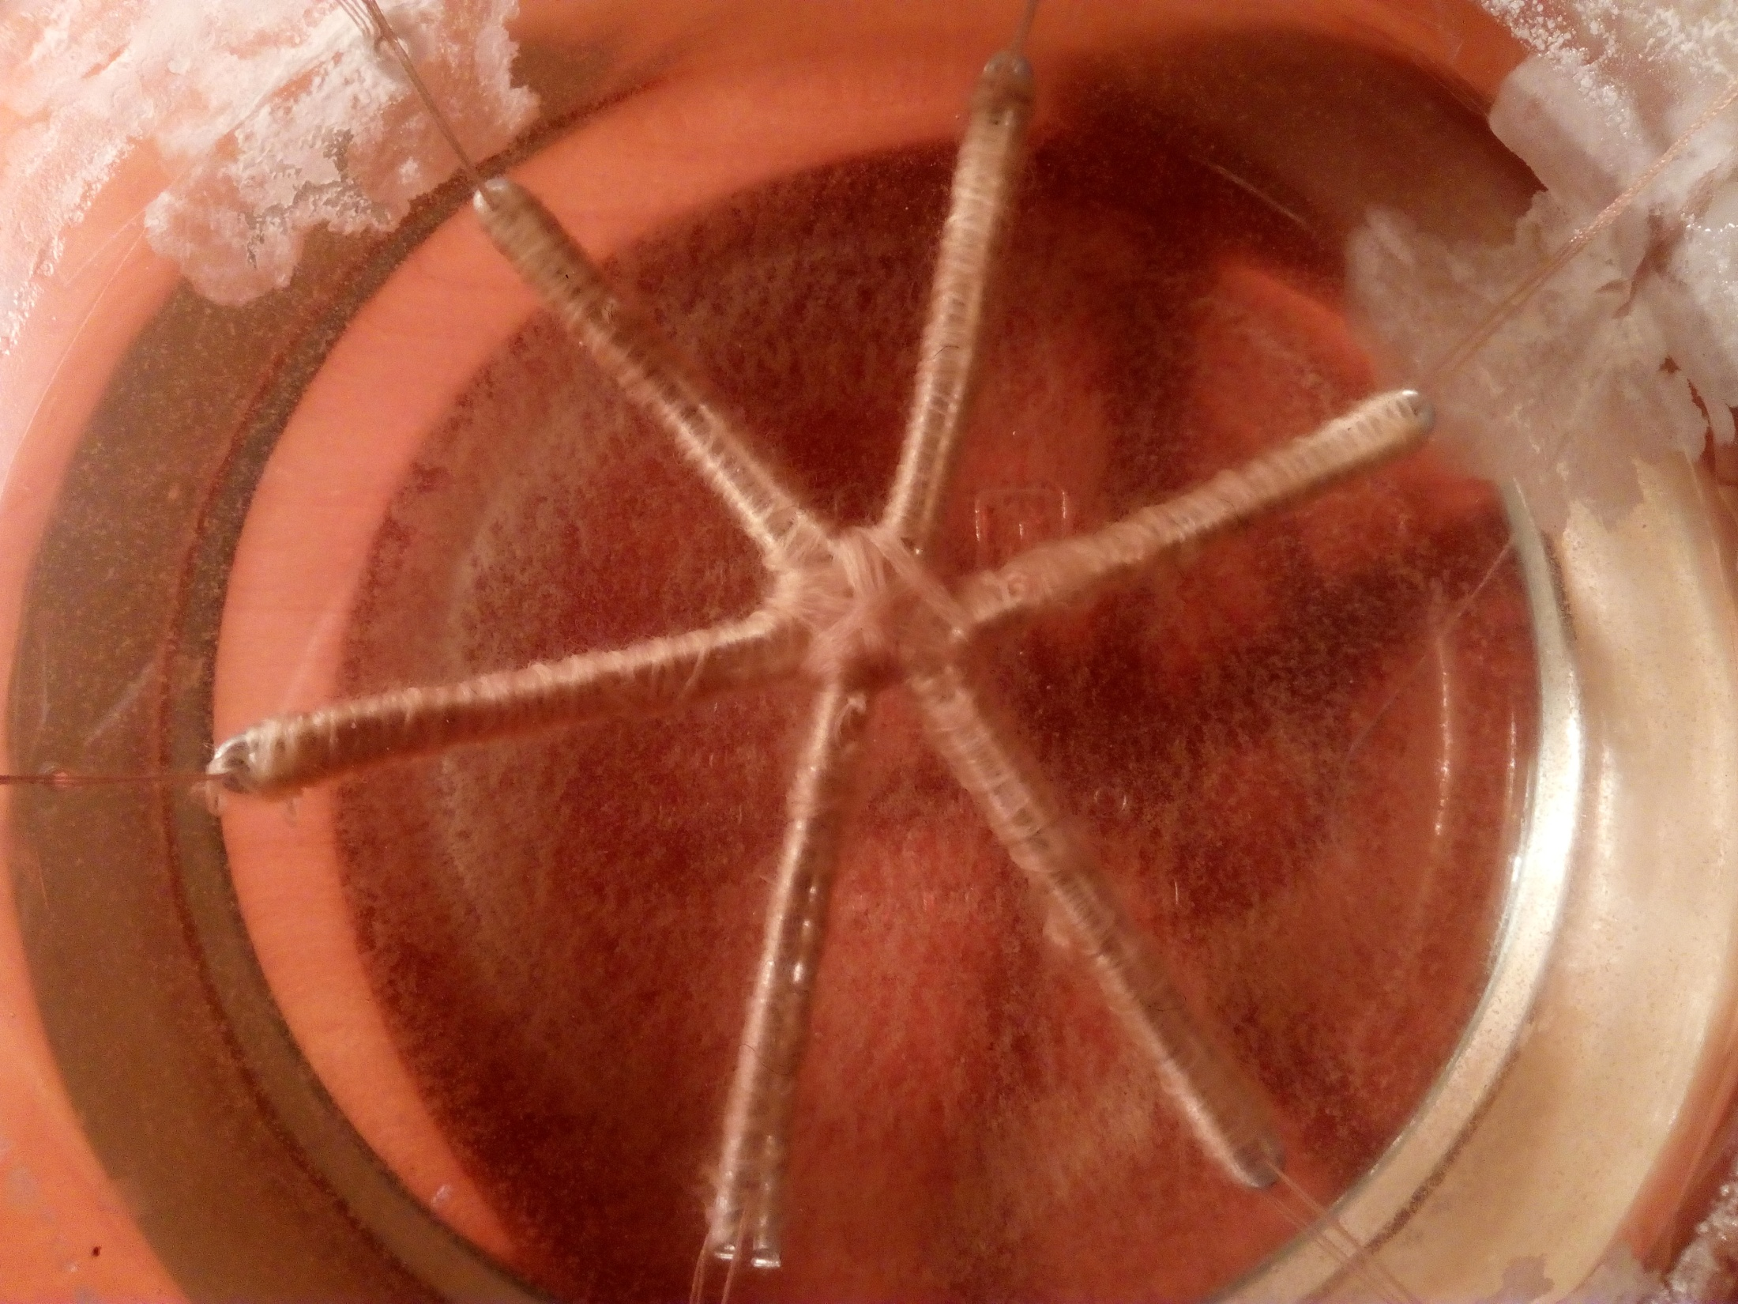
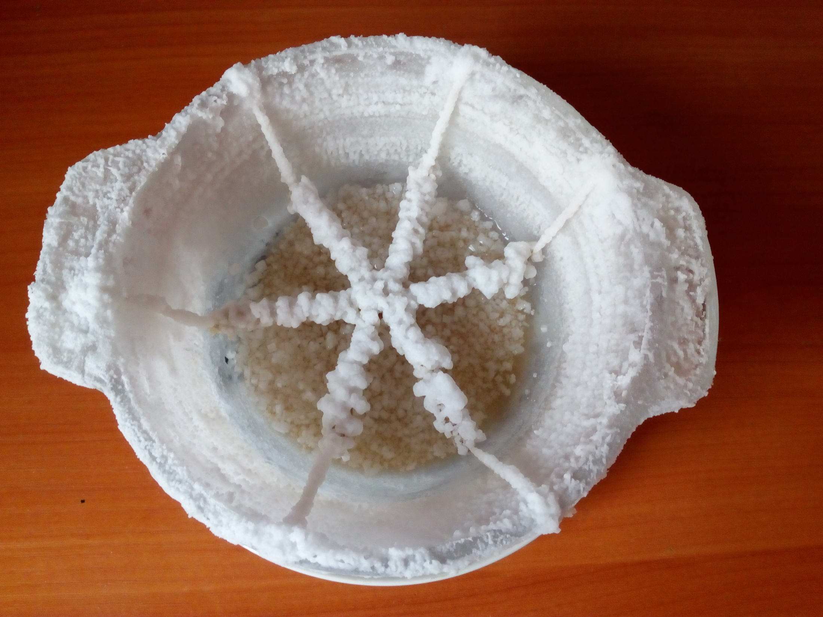
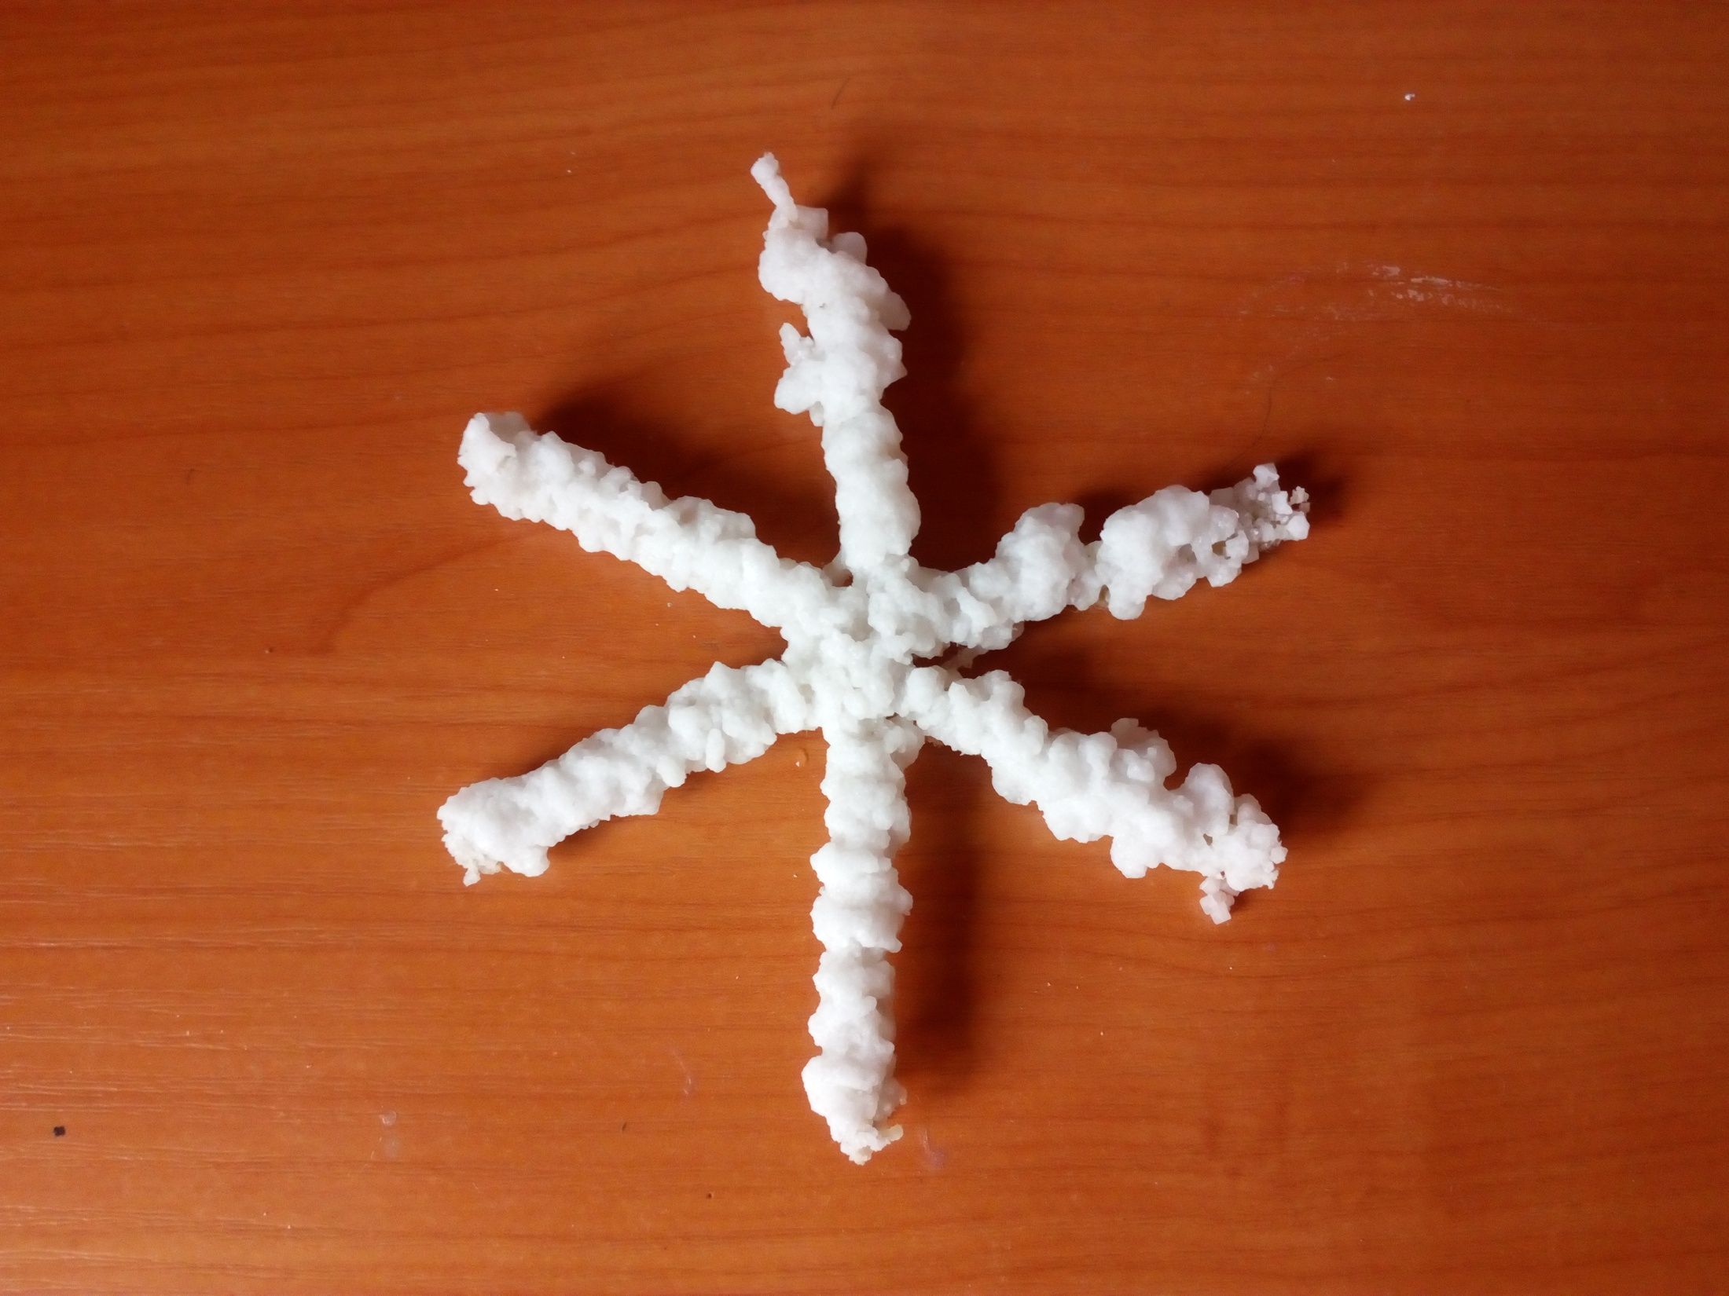
Через 1сутки начали образовываться первые едва заметные кристаллики.
На вторые сутки кристаллы стали крупнее и их стало гораздо больше.
На четвертые сутки вся поверхность снежинки покрыта тонким слоем кристаллов
На седьмые сутки моя снежинка, как снегом,
обросла толстым слоем кристаллов соли.
Вынуть из раствора снежинку и положить сушить. Когда мы рассмотрели снежинку, то обратили внимание, что кристаллы расположены на лучах в хаотичном порядке.
Чтобы вырастить красивую кристаллическую снежинку при комнатной температуре нам понадобилась целая неделя.

Slide 9
Вывод:
Опытным путем мы выяснили, что из капелек воды снежинки никогда не получится. Из энциклопедии и мультфильма мы узнали, что красивые звездочки образуются из водяных паров, которые превращаются в кристаллы. Значит наша гипотеза, что снежинка образуется из капелек воды, не подтвердилась.

